Slide 1
本地安全闭环
+
随身任务辅助
聆安 Watch
面向听障人群的边缘 AI 安全提醒手表
ESP32-S3 端侧识别 / ESP-DL int8 部署 / 屏幕与震动本地提醒
ESP32-S3
ESP-DL 端侧识别
屏幕 + 震动提醒
App 远程补充
聆安 Watch / 嵌入式边缘 AI 应用
01
Notes:
开场先用一句话讲清作品：这是一块给听障用户用的边缘 AI 安全提醒手表。
视频画面建议从成品外观或佩戴镜头切入，再进入 PPT 标题页。

Slide 2
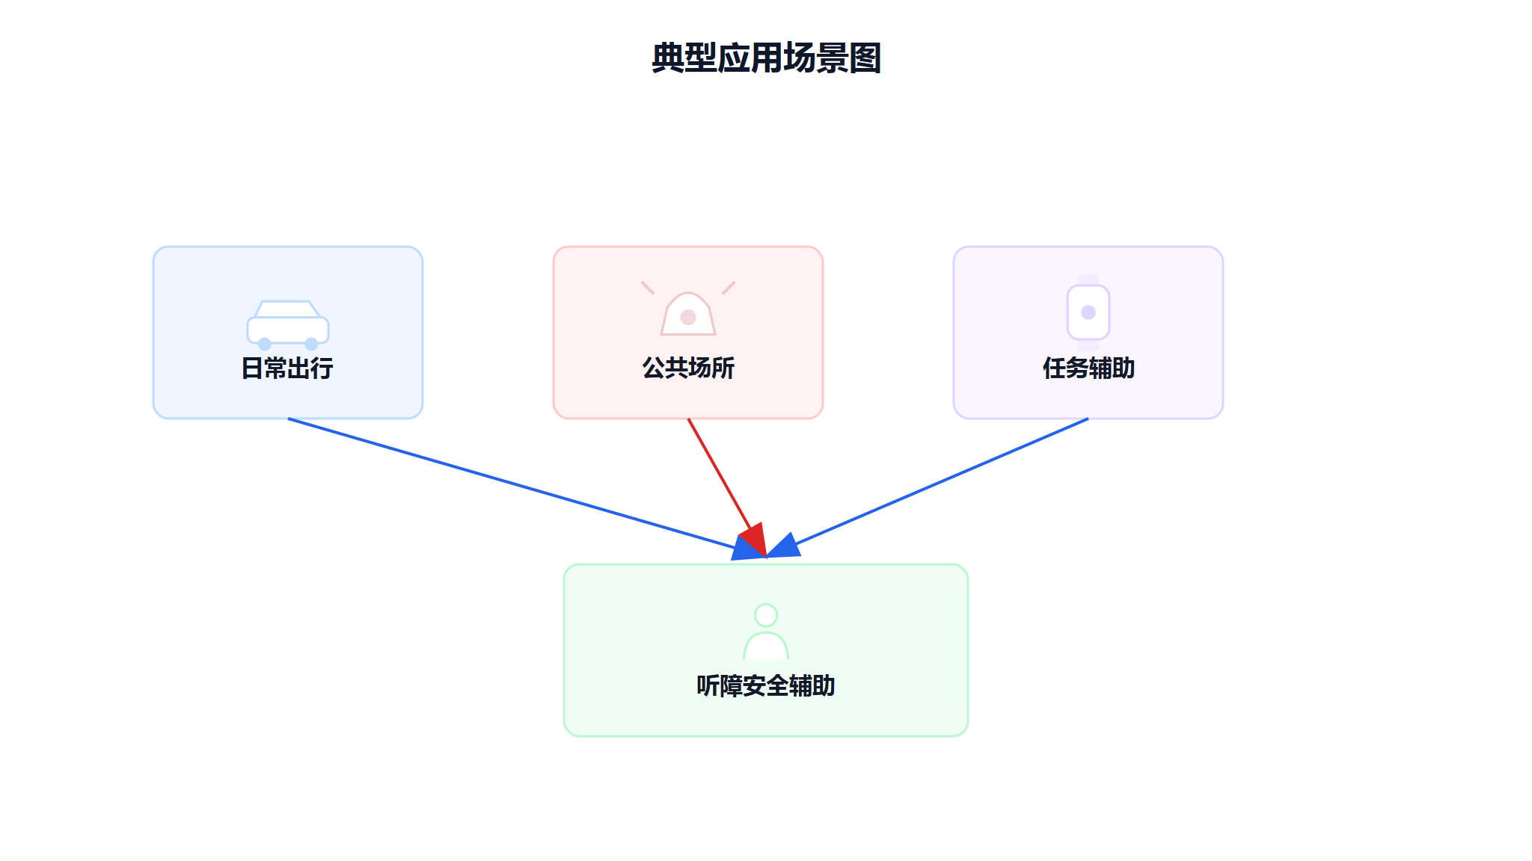
应用背景
把危险声转换成看得见、感得到的提醒
典型场景
日常出行：车辆鸣笛常常来得突然
公共场所：警笛和提示音容易被错过
手机不一定在手边，单靠 App 不可靠
安全提醒必须靠近身体，并能离线工作
聆安 Watch / 嵌入式边缘 AI 应用
02
Notes:
这一页讲问题，不急着讲技术。
画面可以配出行或公共场所镜头，重点说明听障用户需要把声音线索转成视觉和触觉提醒。

Slide 3
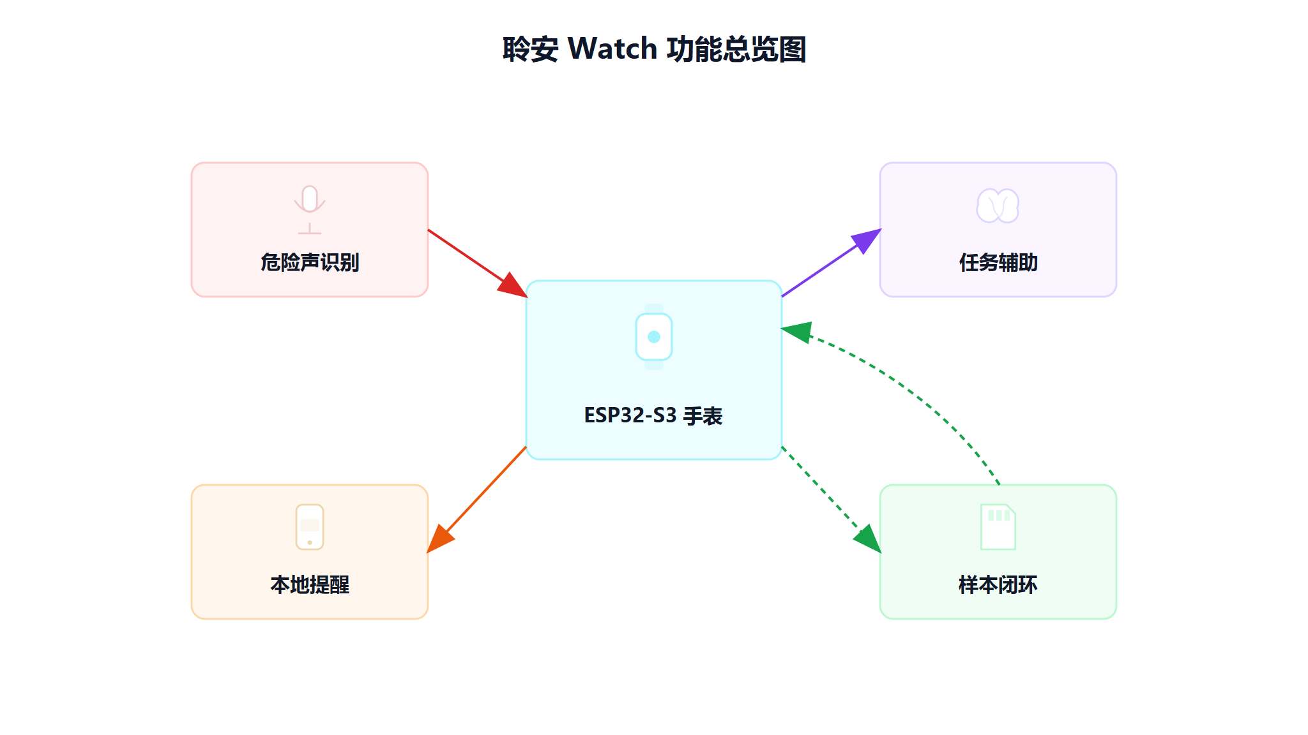
作品总览
作品围绕五个能力形成随身安全闭环
端侧识别
鸣笛、警笛在手表端判断
本地提醒
高对比屏幕 + 短促强震
App 补充
手机端远程获知告警
样本闭环
SD 保存 WAV 与 JSON
Hermes 入口
任务记录与回执接收
核心安全提醒不依赖网络，云服务端和 App 负责远程补充。
聆安 Watch / 嵌入式边缘 AI 应用
03
Notes:
总览页用五个短语建立作品结构。
强调主线是端侧识别和本地提醒，App 与 Hermes 是补充能力。

Slide 4
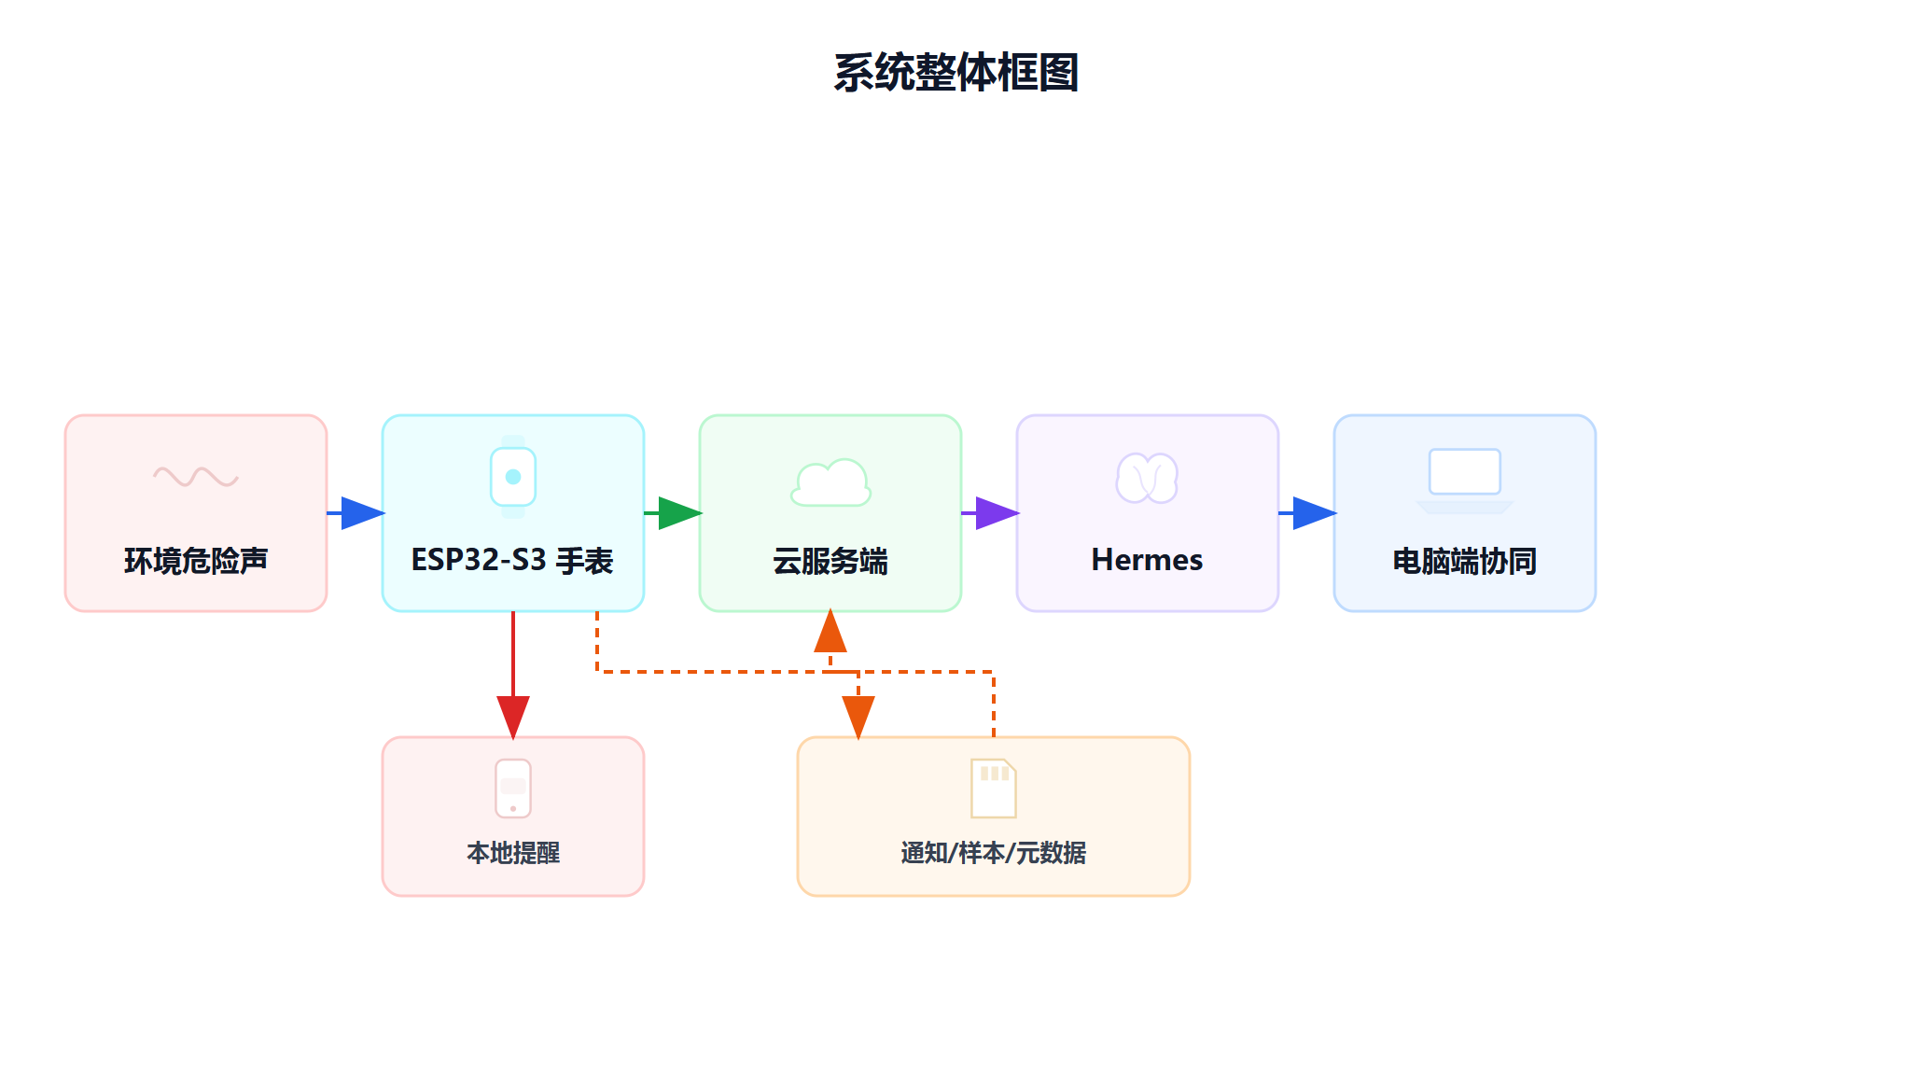
系统架构
手表端先完成本地安全决策，远程链路只做补充
架构边界
麦克风到告警均在板端闭环
云服务端接收危险事件
App/手机端作为远程提醒
SD 卡保留本地复盘样本
聆安 Watch / 嵌入式边缘 AI 应用
04
Notes:
这一页解释系统边界。
拍摄时可以在架构图后切实物：麦克风采集、屏幕提醒、震动和手机通知分别给短镜头。

Slide 5
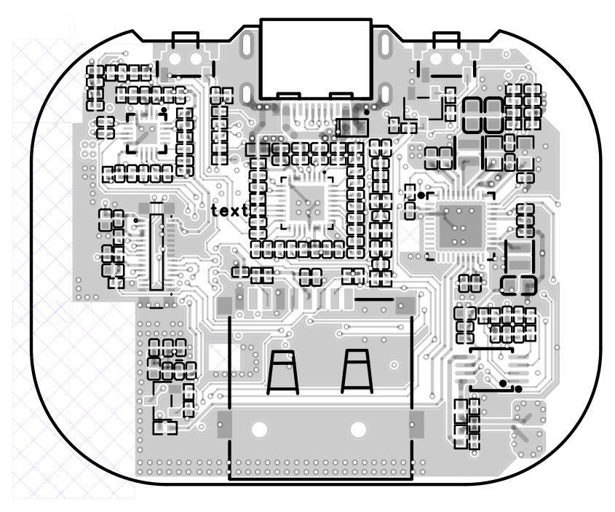
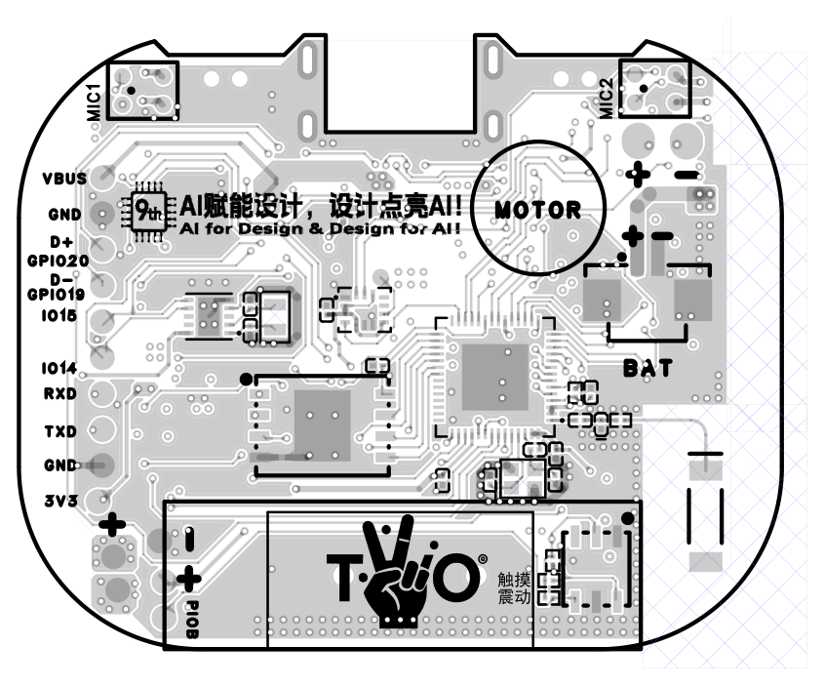
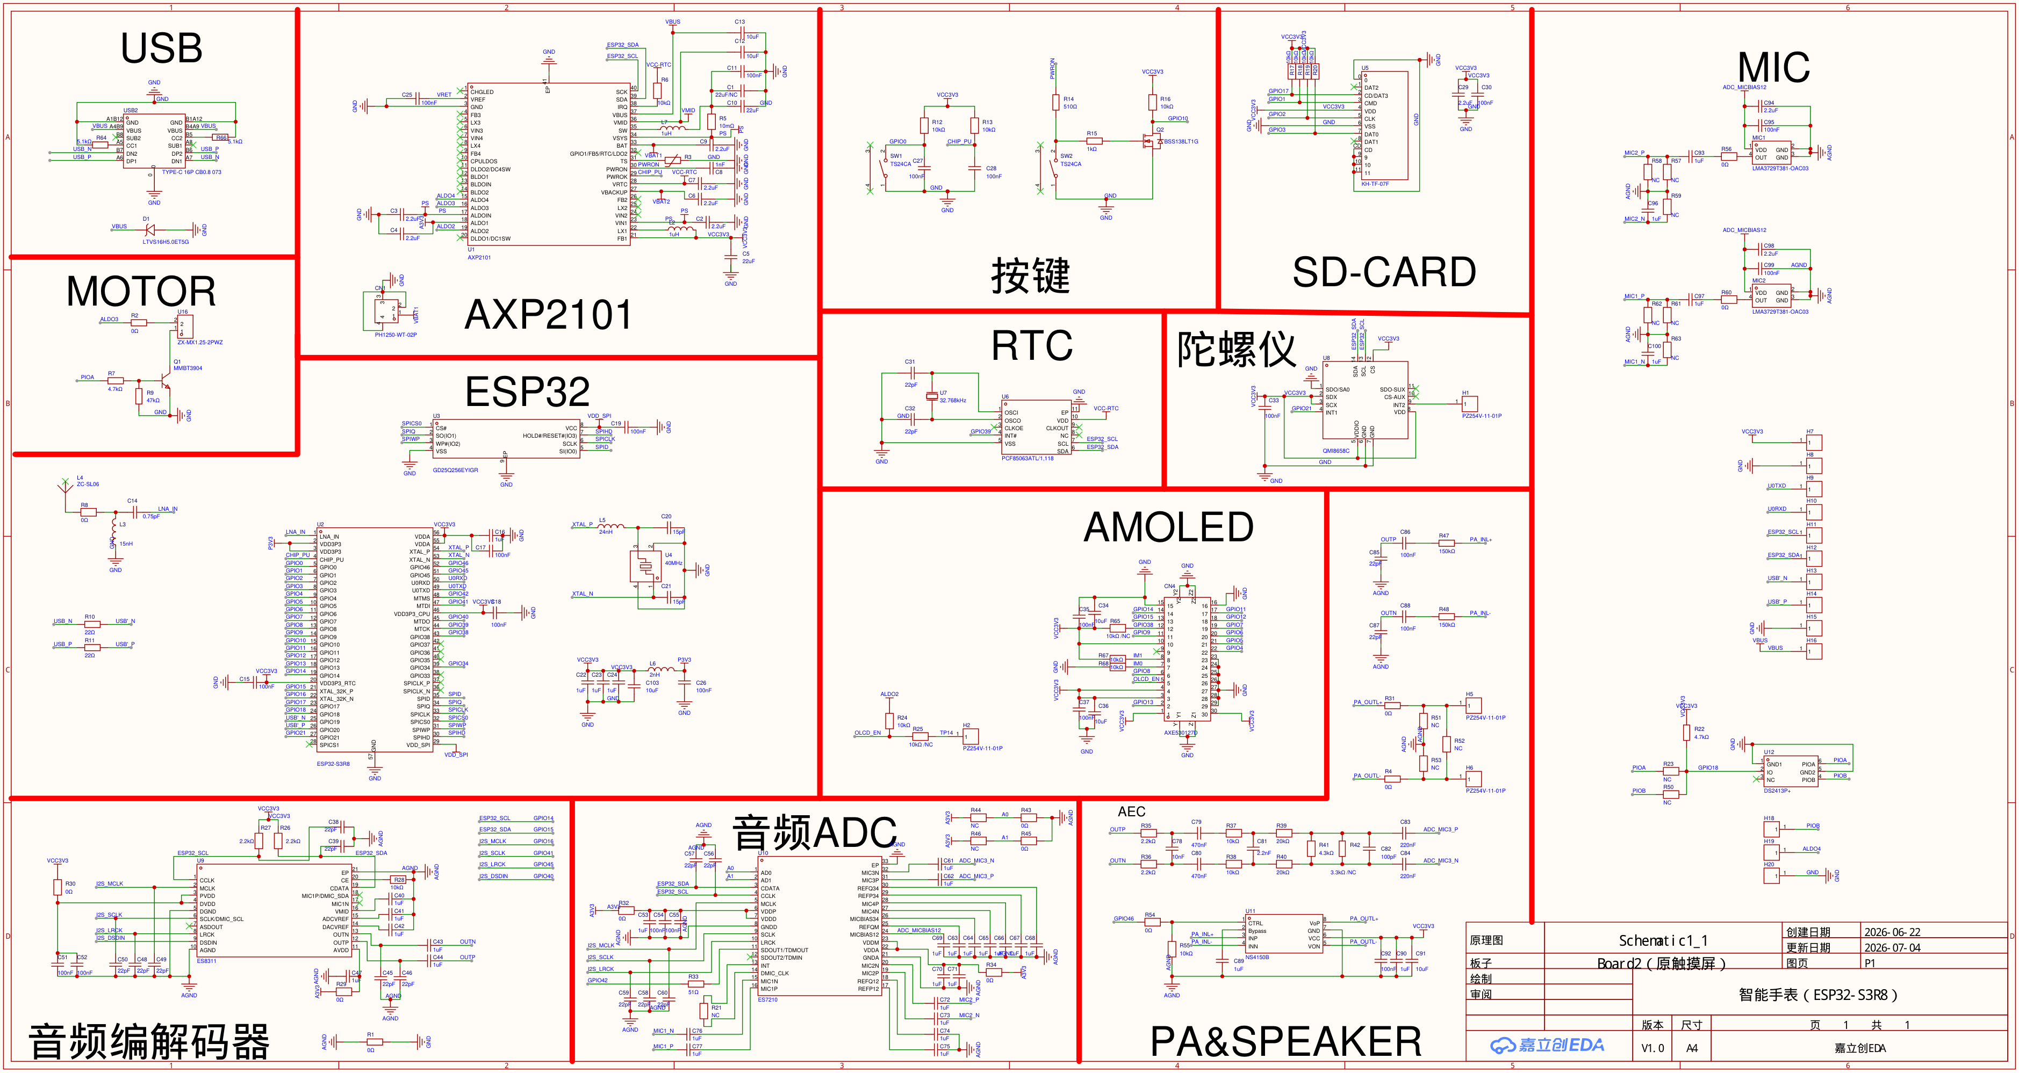
硬件与平台利用率
硬件工作量已经落到主控、音频、显示、震动和存储
ESP32-S3R8
双 MEMS
ES7210 / ES8311
AMOLED
马达提醒
SD 存储
系统原理图
PCB 顶层布局
PCB 底层布局
整机外观、PCB 布局、音频采集、显示触摸、震动提醒和 SD 存储共同支撑可穿戴闭环。
聆安 Watch / 嵌入式边缘 AI 应用
05
Notes:
这一页对应完成度和平台利用率。
实拍时按整体到局部拍摄，把 PPT 图和真实硬件画面衔接起来。

Slide 6
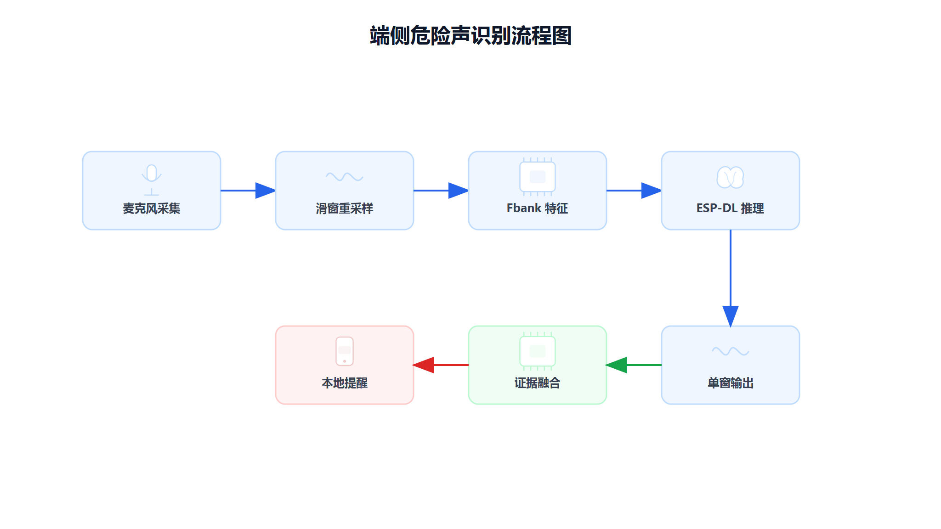
端侧 AI
危险声模型在 ESP32-S3 上完成实时推理
1 s / 16 kHz
输入音频窗口
Fbank
特征形式
ESP-DL int8
部署方式
PC 端用 PyTorch 训练评估，手表端只运行 .espdl 模型。
聆安 Watch / 嵌入式边缘 AI 应用
06
Notes:
这里讲清训练和部署的分工：训练在 PC，推理在 ESP32-S3。
PyTorch 只作为 PC 端训练评估环境，手表端运行 ESP-DL 模型。

Slide 7
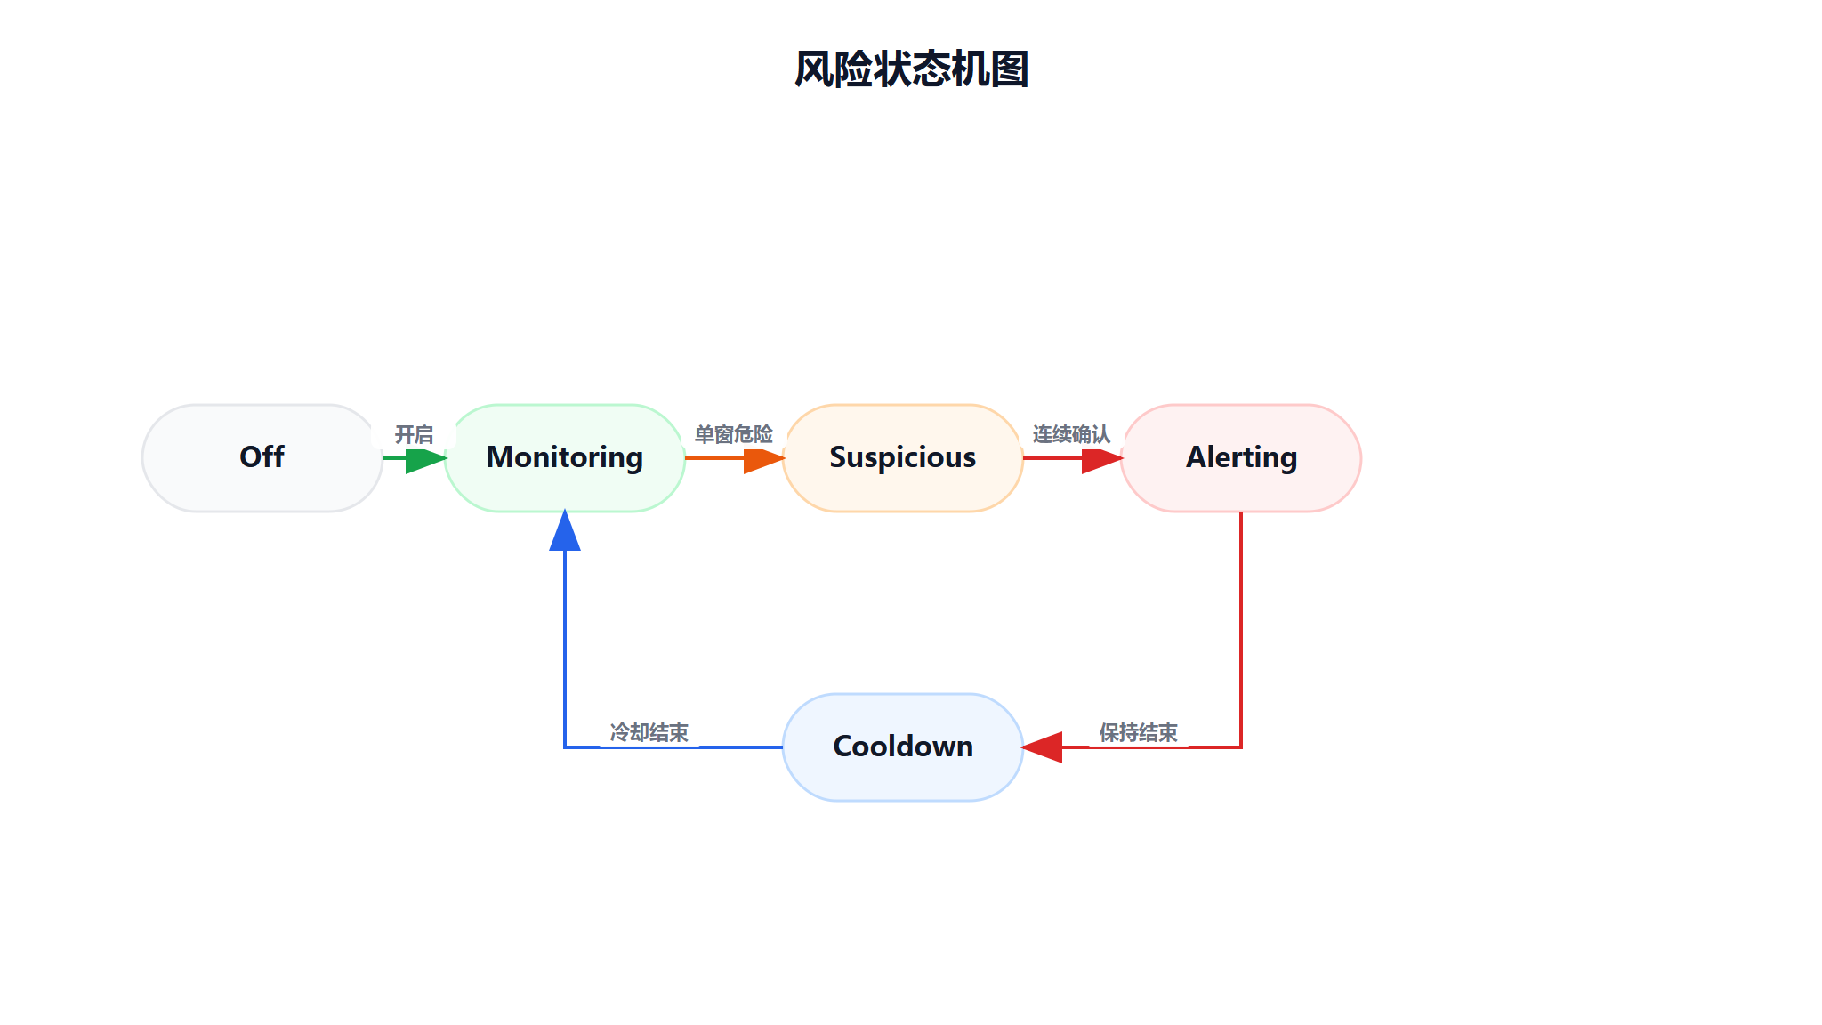
本地提醒闭环
状态机把单窗模型输出变成可靠的本地提醒
0.95 / 0.90 / 0.85
三档灵敏度
220 / 90 / 220 ms
首次强震
断网仍本地提醒
离线可用
连续确认、告警保持、冷却恢复，减少单窗误判造成的打扰。
聆安 Watch / 嵌入式边缘 AI 应用
07
Notes:
这一页接真机演示：播放危险声后先看手表屏幕和震动，而不是先看手机。
强调状态机的价值是减少误触发，同时保持本地提醒速度。

Slide 8
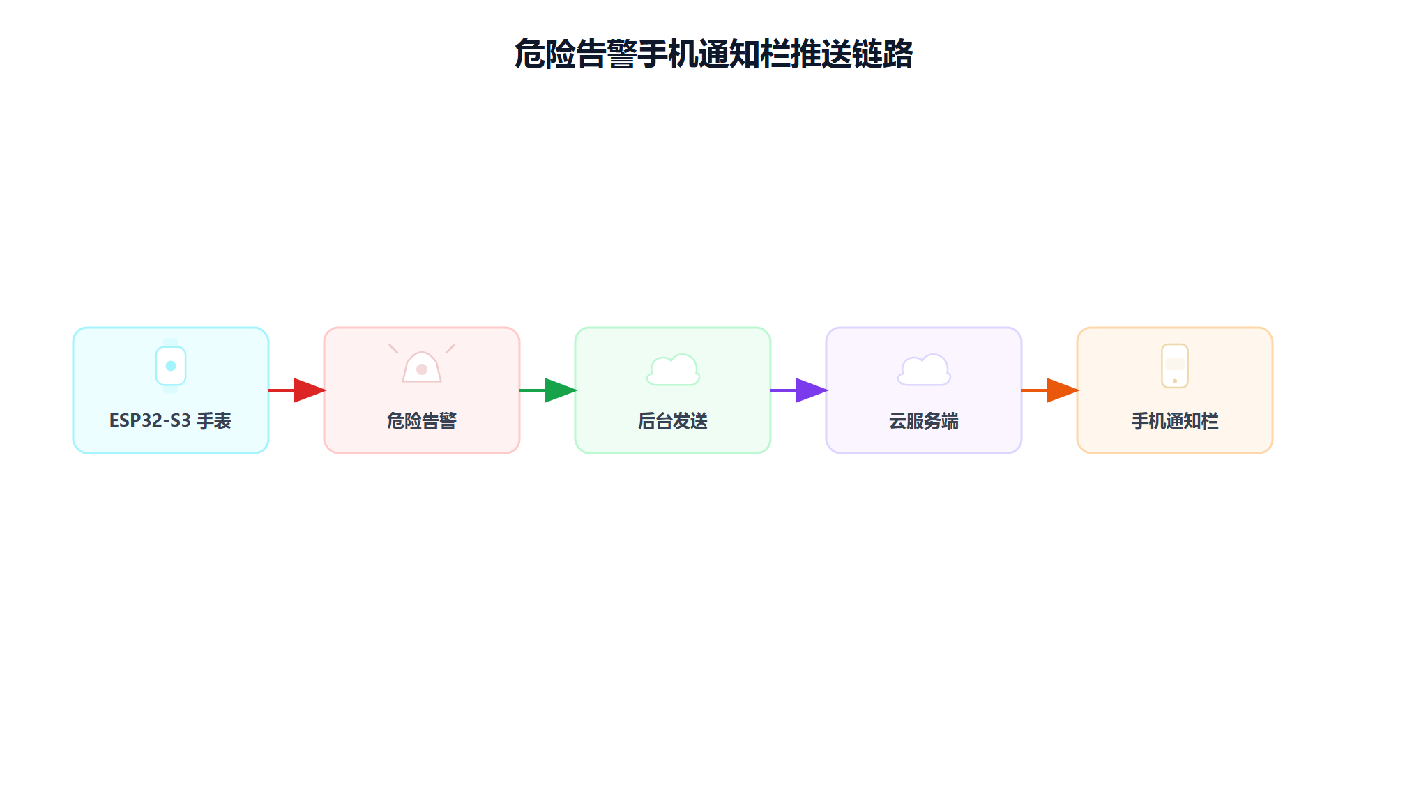
验证镜头
真机验证围绕五组闭环证据展开
1
2
3
4
5
整机实物
危险告警与震动
灵敏度与监听
App 远程提醒
SD 样本保存
正面 / 斜 45 度 / 佩戴状态
提醒界面 / 状态流转 / 震动帧
三档策略 / 安全监听开关
手表触发 / 手机通知 / 服务日志
WAV 文件 / JSON 关键字段
五组真实验证材料共同证明端侧识别、本地提醒、远程补充和样本闭环。
聆安 Watch / 嵌入式边缘 AI 应用
08
Notes:
这一页是拍摄清单，也是视频的证据结构。
每组镜头保持短而清楚，长时间运行或文件查看可以快进。

Slide 9
性能与完成度
指标显示核心链路已经完成板端验证
96.18%
93.83%
0.00%
96.82%
离线准确率
危险召回率
误报率
F1-score
测试集
131 条，覆盖 background / horn / siren
板端耗时
Fbank 32.66 ms，推理 53.41 ms，合计 86.07 ms
模型资源
模型约 31.4 KB，ESP-DL int8 部署
稳定性
24 h 连续运行无崩溃、无看门狗复位、无内存耗尽
聆安 Watch / 嵌入式边缘 AI 应用
09
Notes:
指标页只讲评委最容易记住的数字。
说明测试范围是当前已验证的危险声类别，不展开内部模型迭代名。

Slide 10
把边缘 AI 做成可佩戴的安全辅助闭环
端侧 AI
真机验证
聆安 Watch 的价值不是把模型放进手表，而是把识别、判断、提醒、远程补充和样本闭环都落到真机流程里。
本地安全
端侧识别 + 风险状态机 + 震动屏幕提醒
远程补充
云服务端转发到 App/手机通知
持续优化
SD 样本支撑误报分析和模型迭代
辅助扩展
Hermes 提供随身任务记录与回执入口
聆安 Watch / 嵌入式边缘 AI 应用
10
Notes:
结尾回到作品价值：可佩戴、本地可靠、远程补充、可持续优化。
最后用实物或告警镜头收束，避免停在纯文字页。

